Slide 1


中国虚拟天文台与天文信息学2015年学术年会
中科泽云——
面向科研方向的云计算解决方案
演讲人 | 甘宁
时 间 | 2015/11/27

Slide 2


关于我们
什么是中科泽云
中科泽云——面向科研方向的云计算解决方案
中科泽云的市场产业化成果

Slide 3
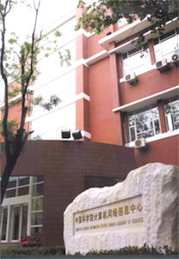
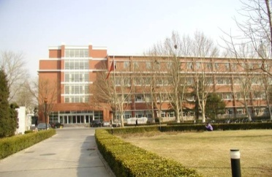
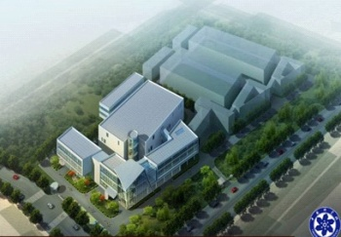
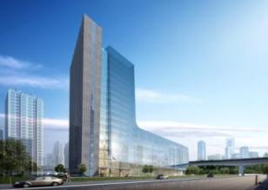
一、关于我们——概况
北龙泽达（北京）数据科技有限公司
Belong ZeData(Beijing) Co.,Ltd
中国科学院计算机网络信息中心牵头组建
中关村科学城互联网服务创新园核心企业
国家高新技术企业
中关村高新技术企业
ISO9001/ISO27001/ITSS成员单位
大数据应用技术北京市工程实验室
中科院信息技术成果面向市场、服务市场的重要产业化单位
2号楼
怀柔分中心
信息大厦

Slide 4






一、关于我们——历程
大数据服务领导者
2015
中科院
数据云
2014
品牌发布
2013
业务聚焦
2012
2010
大数据
服务
2008
及以前
数据中心
虚拟化
云计算
数据中心
国家队
●北京市大数据应用服务工程技术实验室
●基础研究大数据服务平台应用示范项目（国家发改委）
●ZeData成立

Slide 5
关于我们
什么是中科泽云
中科泽云——面向科研方向的云计算解决方案
中科泽云的市场产业化成果

Slide 6

二、什么是中科泽云
中科泽云的组成
统一服务品牌
1款核心产品
2个垂直领域云服务
3大云化解决方案
软件产品：zeStack 私有云套件
云服务：ScienceCloud 科学家自己的云
云服务：EnterpriseCloud 企业云
解决方案：Cloud+ 专有云
解决方案：DR+ 云灾备
解决方案：OP+ 云运维

Slide 7
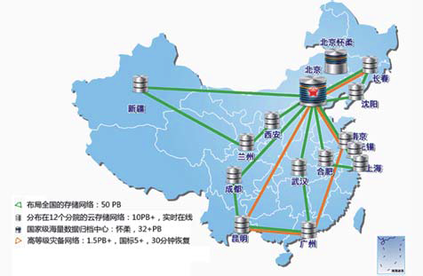
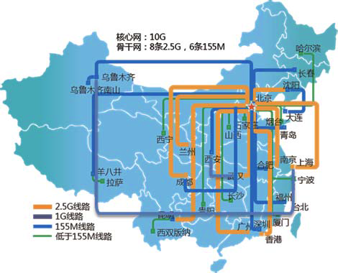
二、什么是中科泽云
高安全性的基础设施环境
中国科技网
中科院数据云
三大运营中心
五大骨干节点
十二区域中心

Slide 8
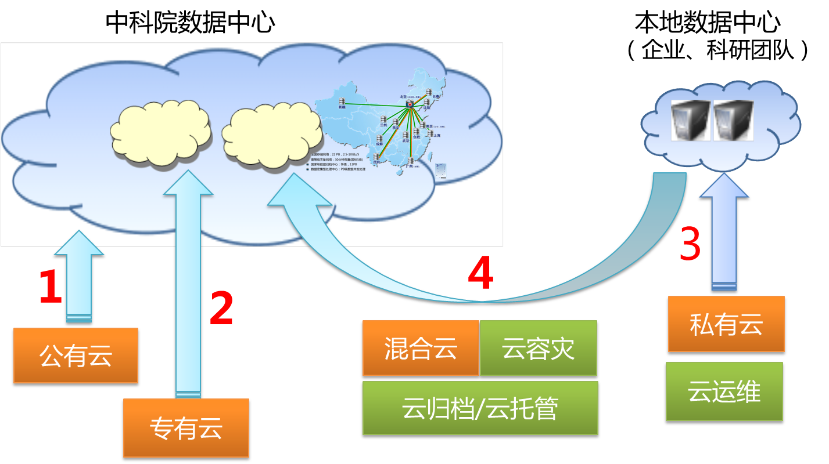
二、什么是中科泽云
中科泽云的交付模式

Slide 9
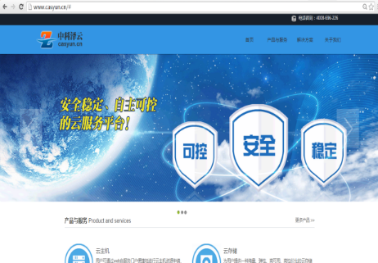
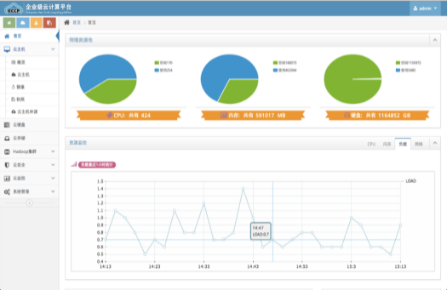
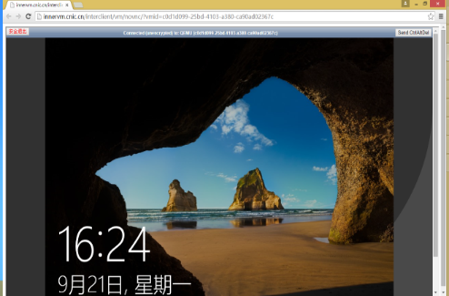
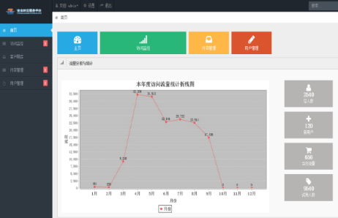
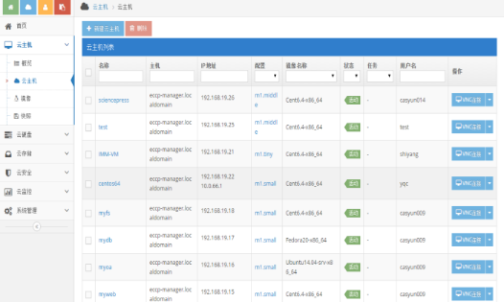
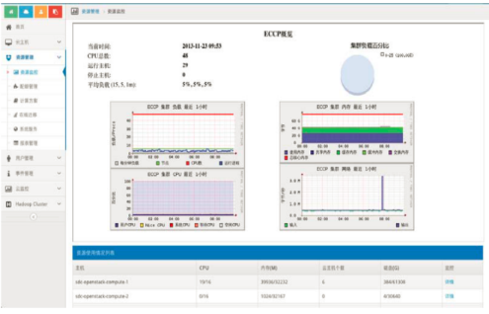
二、什么是中科泽云
中科泽云的体验平台——www.casyun.cn

Slide 10
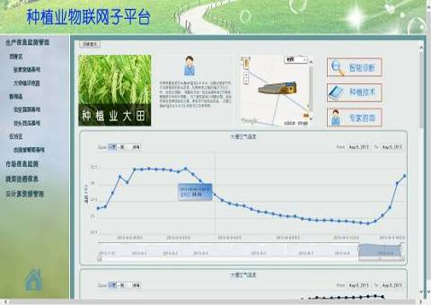
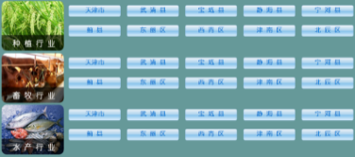
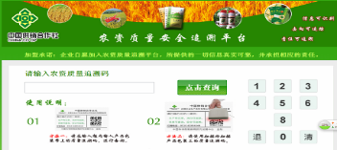

二、什么是中科泽云
中科泽云运营情况
部署在200台物理机，稳定运行两年，可提供超过5000台虚拟机服务
  已部署的典型应用
    自动化所973项目，社会网络数据获取系统的部署和运行
    合肥智能所农业信息服务
    软件所民族语言信息处理基础数据库
    国防科大重点基金，ACP仿真系统的部署和运行
    国家食品安全风险评估中心食源性疾病监测与风险预警系统
    农科院信息所国家农村信息综合服务平台
    中国计量科学院项目网站

Slide 11

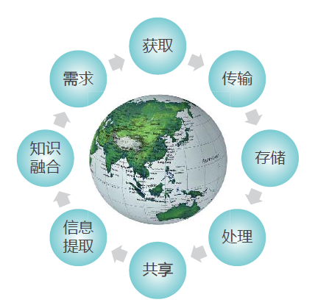
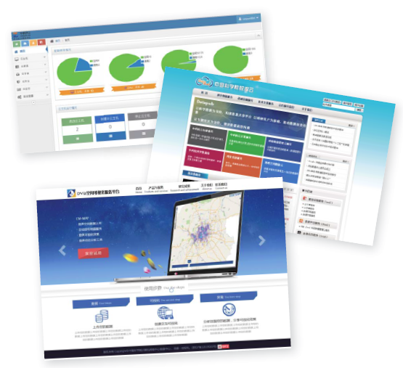
二、什么是中科泽云
ScienceCloud-科学家自己的云
面向科研数据全生命周期管理的科研行业云服务

Slide 12
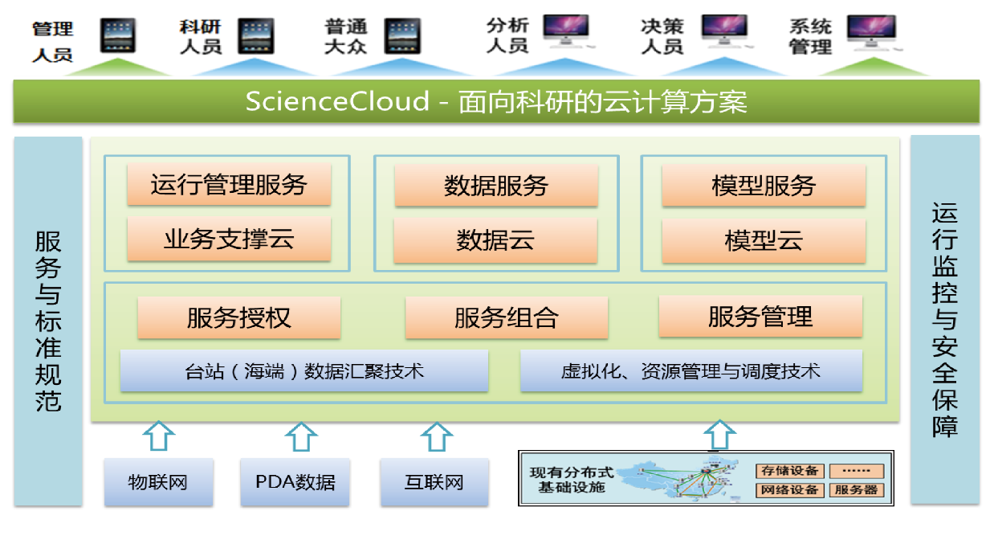
二、什么是中科泽云
ScienceCloud总体架构
基础设施云 数据云 模型云

Slide 13
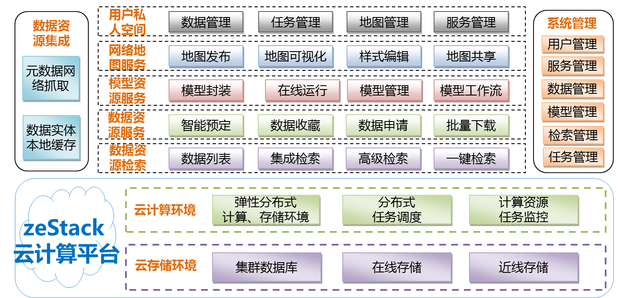

二、什么是中科泽云
地理空间数据云
基于中科泽云的一站式地理空间数据服务开放平台，提供地理空间数据应用领域数据搜索、数据获取、数据存储、模型集成、在线计算、成果共享、地图发布的全方位服务。

Slide 14
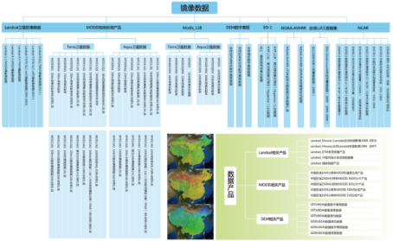
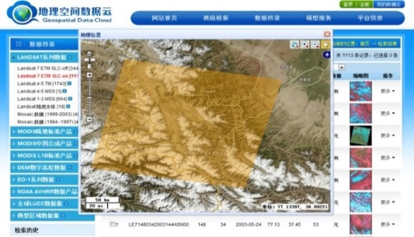
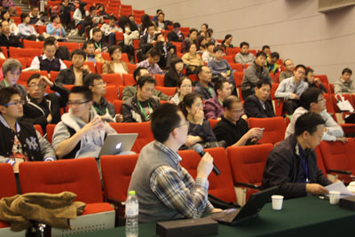
二、什么是中科泽云
服务情况
  主要成效：
    当前共整合MODIS、 LANDSAT、DEM 等9大类94个产品，350TB实体700W记录
    平台当前注册用户超过10万，每日新增近100人，在线日均数据下载量超过300GB
    集成了地学遥感影像数据处理13个常用模型
    项目服务案例2400多个

Slide 15
关于我们
什么是中科泽云
中科泽云——面向科研方向的云计算解决方案
中科泽云的市场产业化成果

Slide 16

三、中科泽云—面向科研的云计算解决方案
专业性的云服务解决方案供应商
专有云
云灾备
云运维
安全、隔离的虚拟数据中心服务方案
灾备即服务解决方案
云运维是IT运维的新解决方案
三大云化服务方案助力业务飞速发展

Slide 17
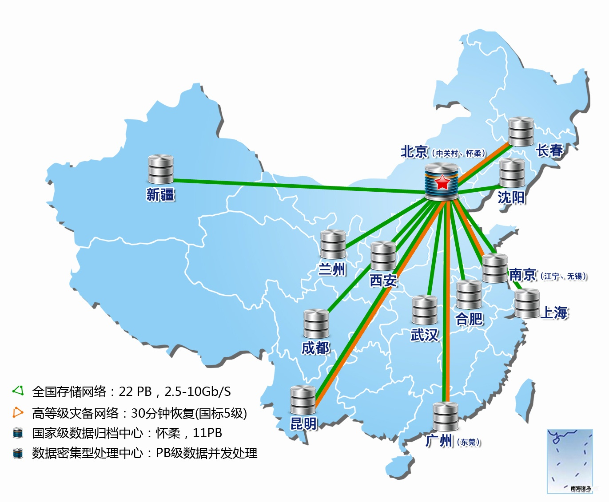
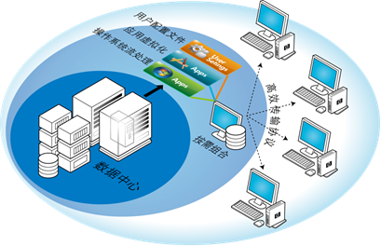
三、中科泽云—面向科研的云计算解决方案
Cloud+ 专有云解决方案
01
02
中科院数据云
高级数据安全需求
高级网络安全需求
专有云
数据是企业核心资产，要求严格保障数据安全，防止数据遗失与泄露
在数据存储、数据传输在的过程中，对服务器、网络设施有极高的要求
03
高等级云服务需求
通过专有云构建企业虚拟私有数据中心能力
IDC基础服务、设备巡检服务、应用安全扫描、定期服务报告等

Slide 18
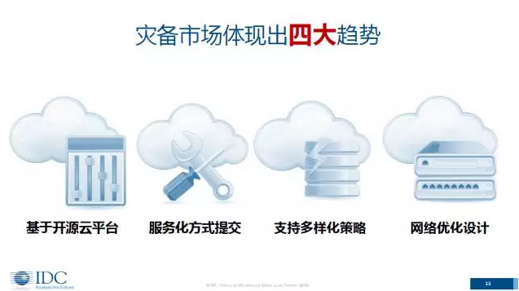
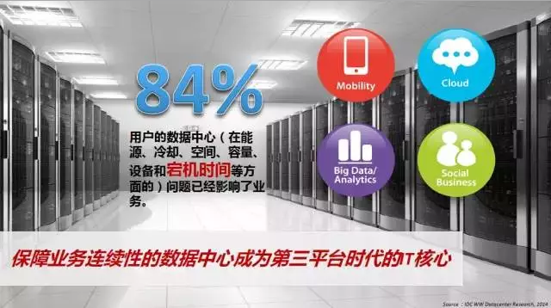
三、中科泽云—面向科研的云计算解决方案
DR+ 云灾备解决方案
云灾备逐渐成为BC能力建设主流

Slide 19
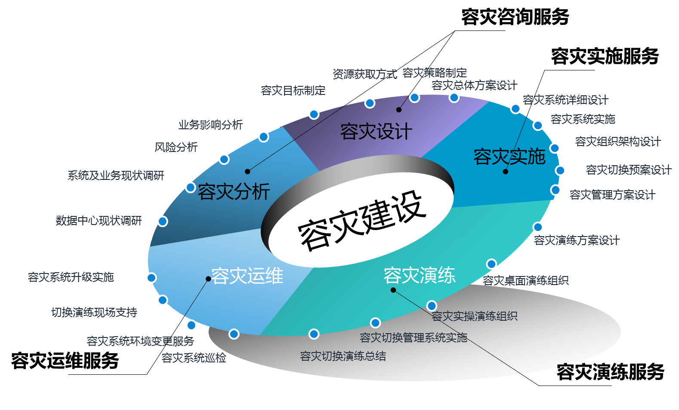
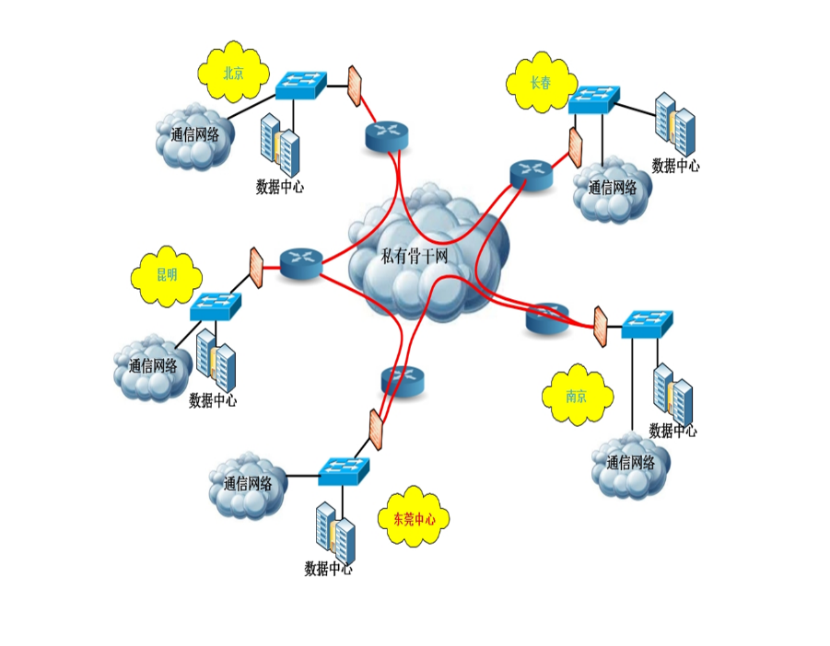
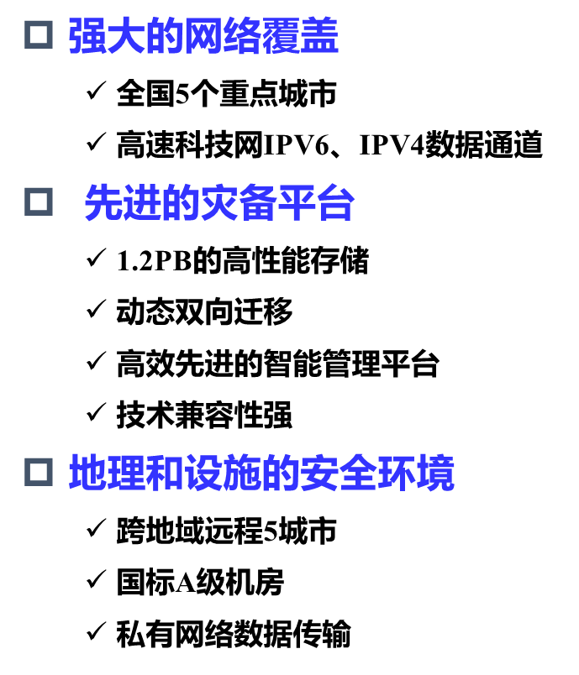
三、中科泽云—面向科研的云计算解决方案
DR+ 云灾备解决方案
敏捷交付 安全可靠

Slide 20
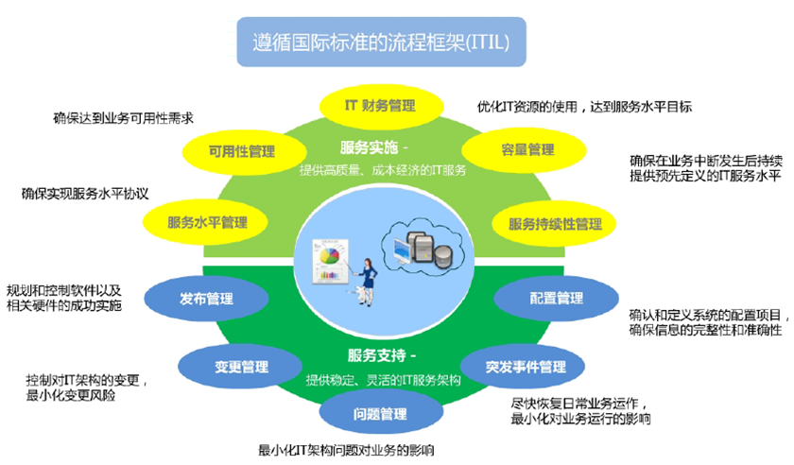
三、中科泽云—面向科研的云计算解决方案
OP+ 云运维解决方案
专业运维 成就所托

Slide 21
三、中科泽云—面向科研的云计算解决方案
流程管理层面：基于ITIL的流程控制和反馈、事件管理、流程变更、CMDB配置管理……
传统IT运维：监控、告警、巡检、报表……
事后弥补、被动应对
业务层面：全域业务拓扑、业务服务组件监管、业务流量、业务巡检……
系统层面：主机管理、数据库管理、中间件管理、标准应用管理、虚拟化管理……
云运维服务：基于ITIL（V3）、ITSM、ITSS等标准规范，关注IT对业务的价值，开始从业务价值角度管理服务能力和资源投放
网络层面：网络拓扑、网络设备、全域IP资源、端口流量……
基础设施层面：温、湿度监控、UPS监控、智能机柜监控……
对整个云平台的IT资源从总体到局部、从局部到具体、从具体到个体的全方位运维监管
避免分别监管、多头切换，整合运维管理信息孤岛
事前综合管控、事发从容应对
事中自动处置、事后统计反馈

Slide 22
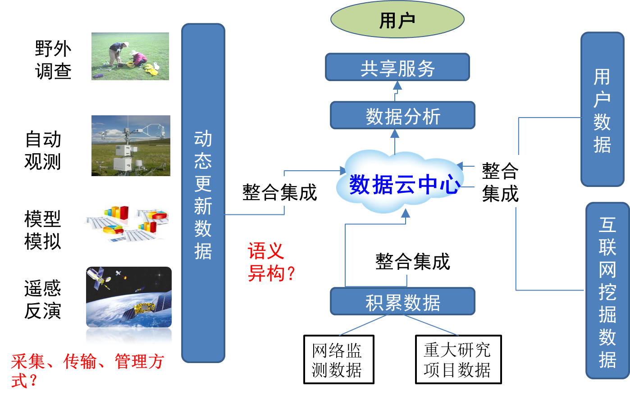
三、中科泽云—面向科研的云计算解决方案
科研数据云建设方案

Slide 23
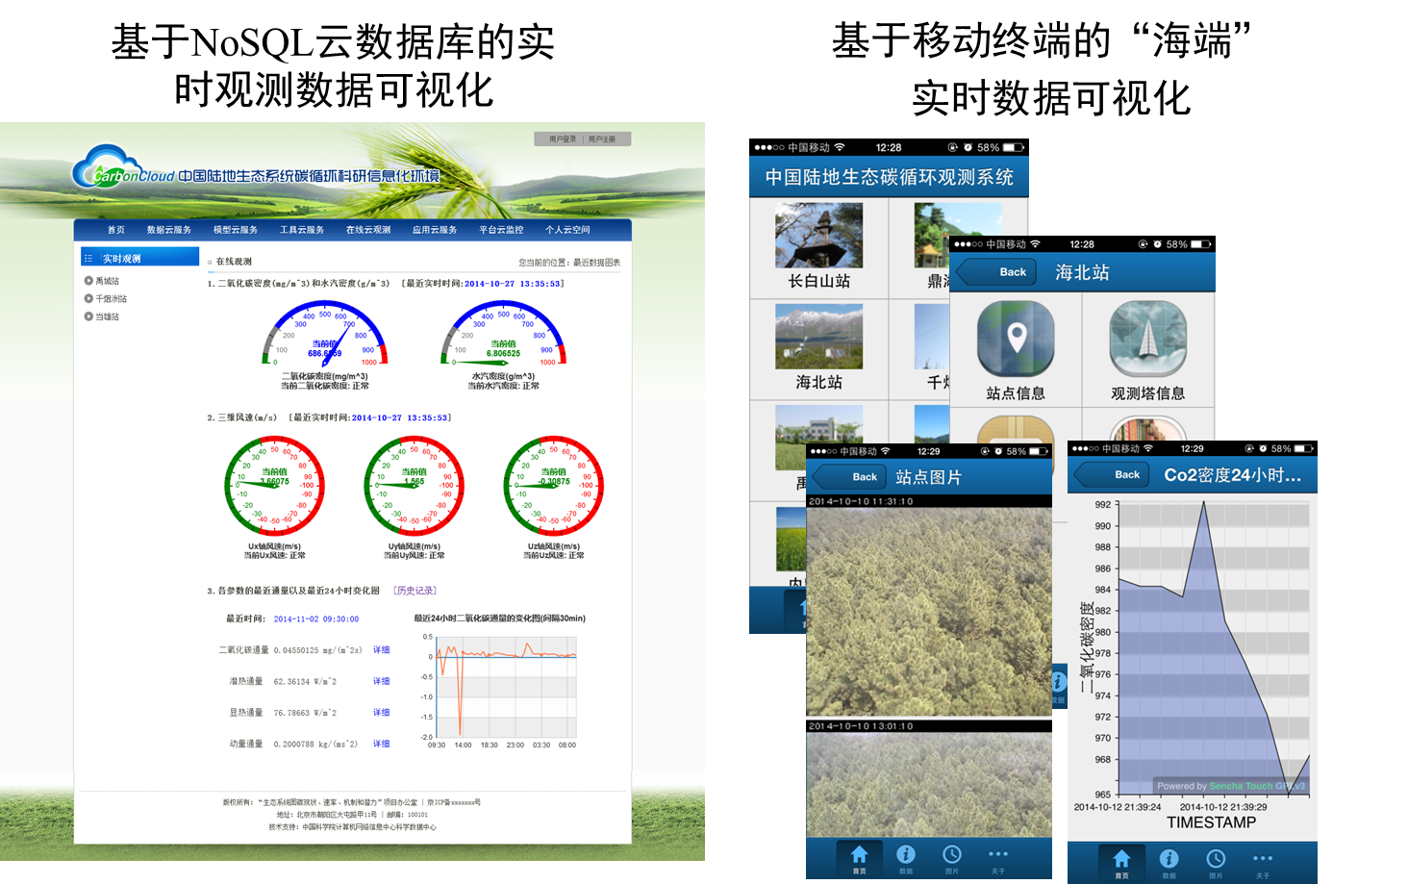
三、中科泽云—面向科研的云计算解决方案
海端实时观测数据可视化

Slide 24
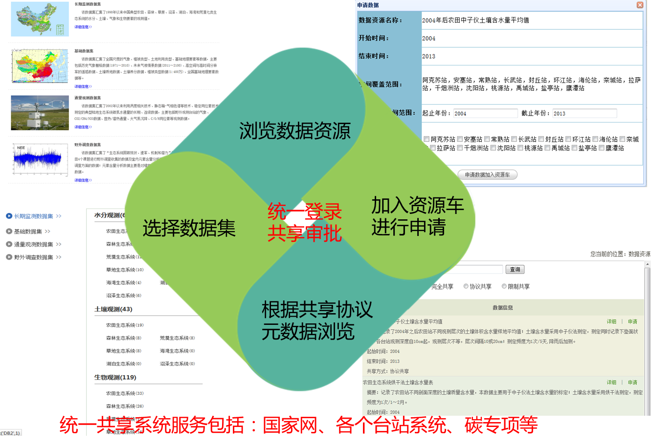
三、中科泽云—面向科研的云计算解决方案
数据资源共享服务

Slide 25
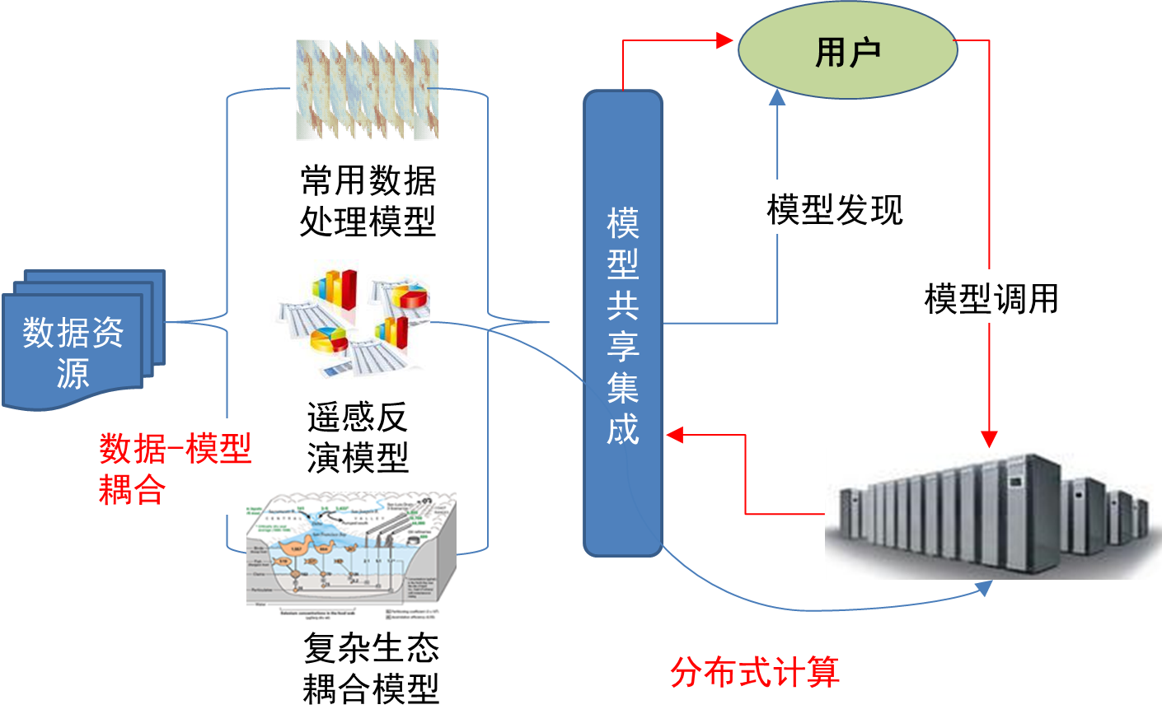
三、中科泽云—面向科研的云计算解决方案
科研模型云建设方案

Slide 26
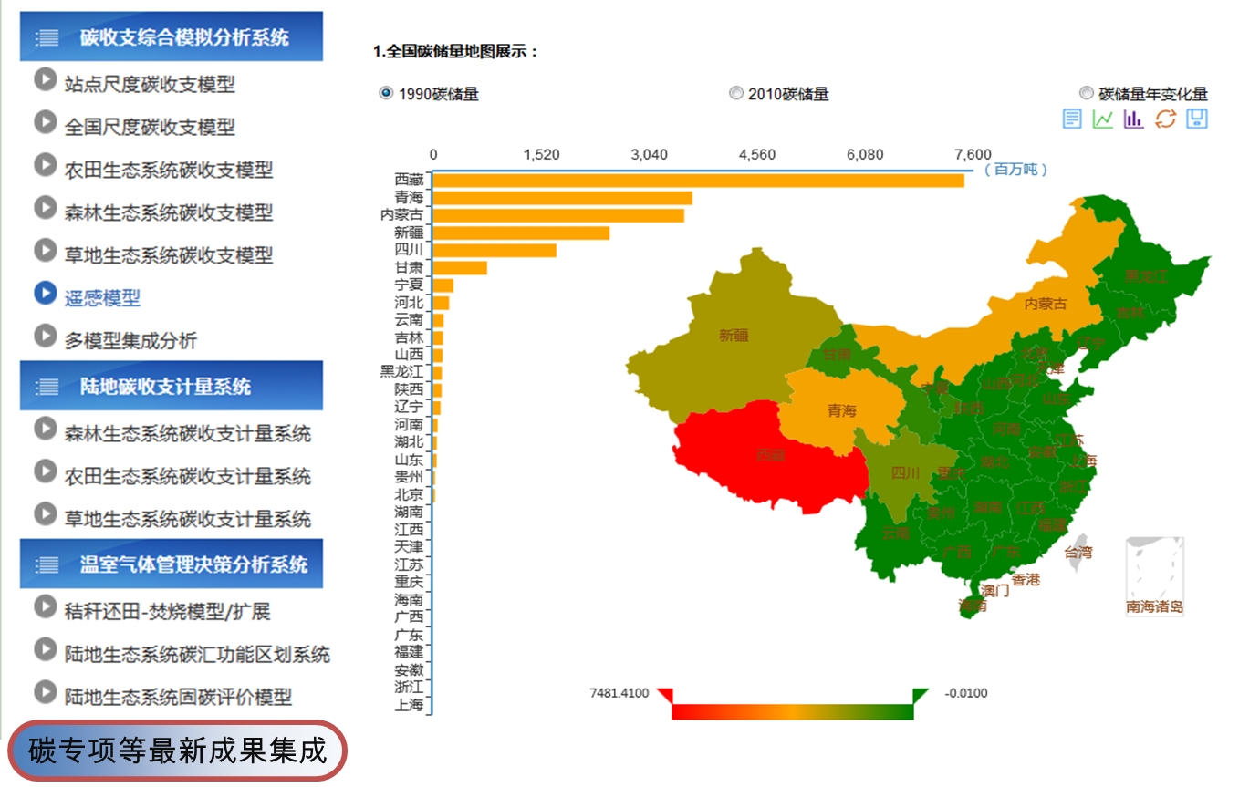
三、中科泽云—面向科研的云计算解决方案
科研模型云服务

Slide 27
关于我们
什么是中科泽云
中科泽云——面向科研方向的云计算解决方案
中科泽云的市场产业化成果

Slide 28
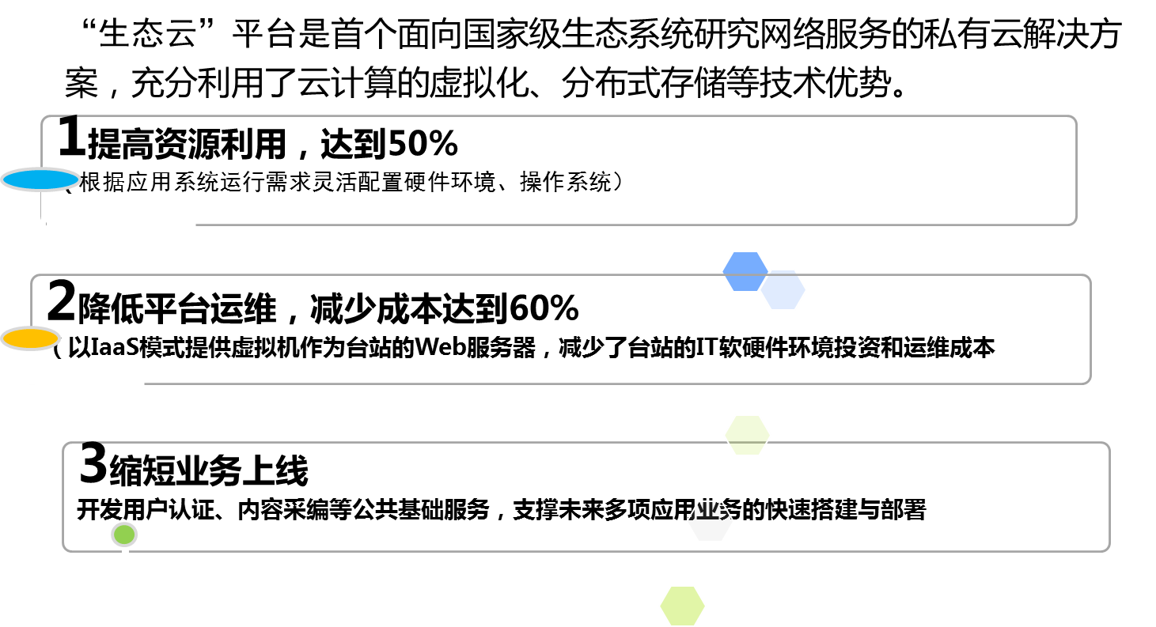
四、中科泽云的产业化成果
国家生态网络云建设项目

Slide 29
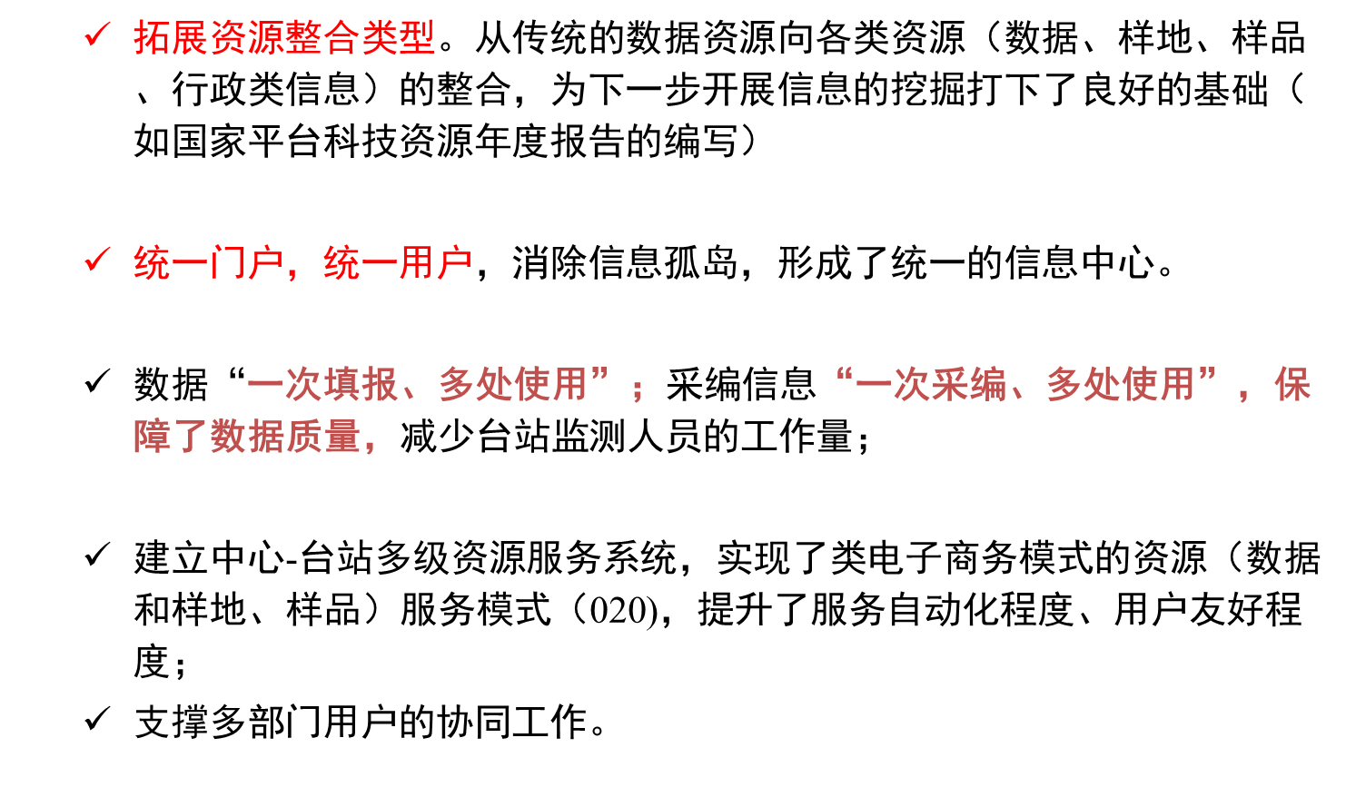
四、中科泽云的产业化成果
国家生态网络云建设项目

Slide 30
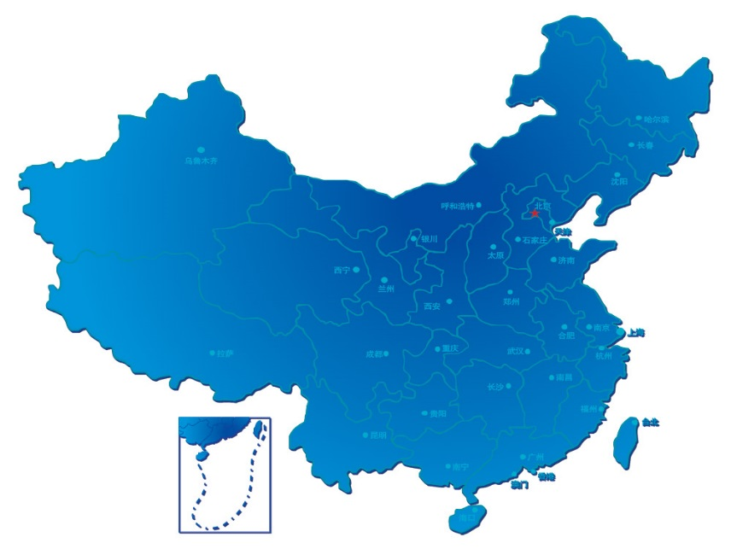
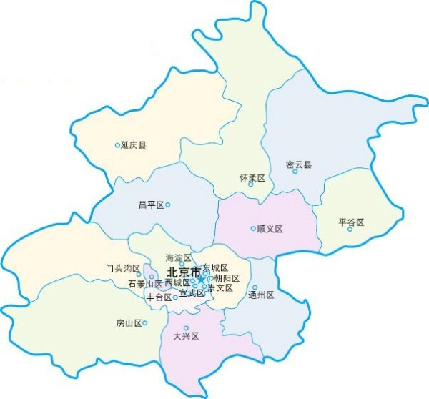
四、中科泽云的产业化成果
北京市地税局容灾服务
北京灾备中心
中关村
灾备中心
东莞异地灾备中心
车公庄
生产中心

Slide 31







四、中科泽云的产业化成果
开创北京市政府采购云灾备服务先河
01
02
03
安全等级跨跃提升
服务响应极大提高
总体成本大幅降低
性能和扩展性
数据库级调优
独立机柜及安全
单一服务入口
300+ 核
3096GB+ 内存
300TB+ 存储
生产库影响<5%
同城同步时延<5s
技术切换时间<30‘
独立机柜
独立运维账号
遵循用户灾备管理体系
7*24
演练
应急

Slide 32
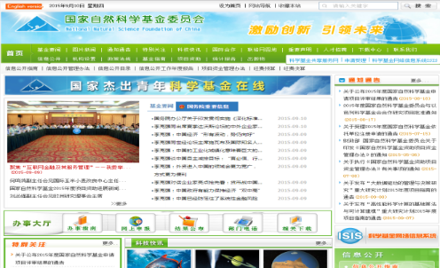
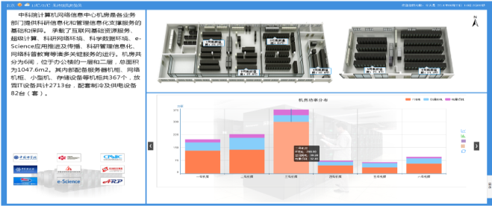
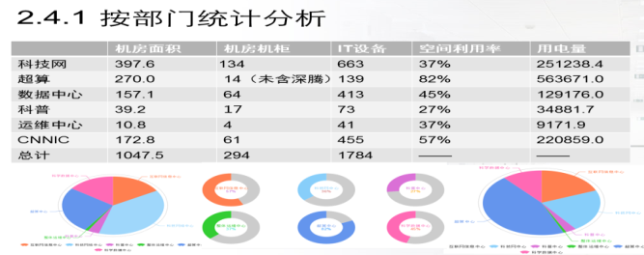
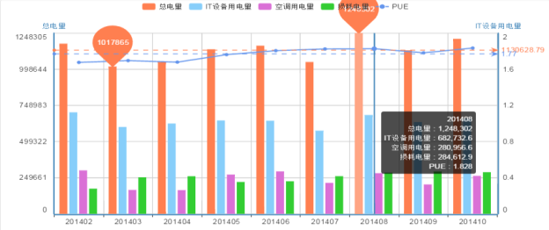
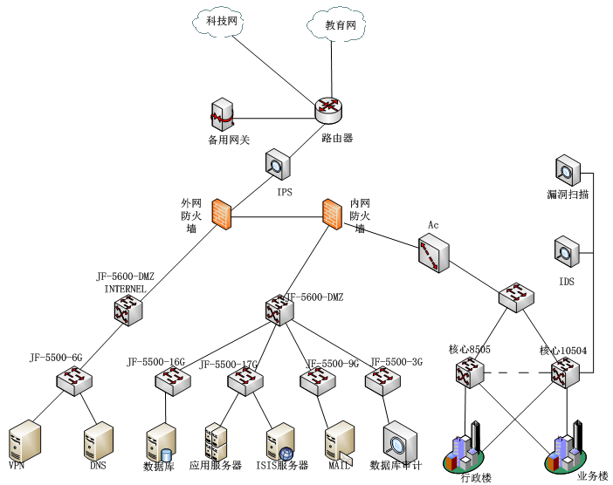
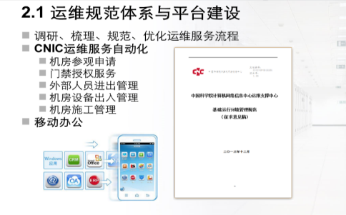
四、中科泽云的产业化成果
国家自然科学基金委云运维服务

Slide 33
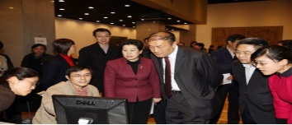
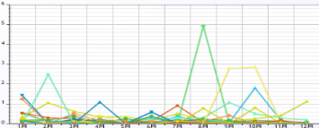
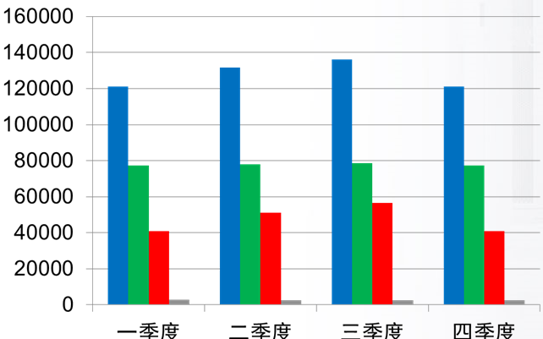
四、中科泽云的产业化成果
服务成效
  项目成效
    0重大安全事故
    客户服务满意度99.9%以上；
    SLA，10分钟内响应，60分钟内解决；
    已连续8年委托运维
    科学基金项目管理全周期IT支撑
  运维体系培育
    基金委《ITIL运维服务体系》实施；
    建设基金委运维管理平台；
    运维团队服务专业化；
    资质：PMP/CISA/ITIL/H3CTE/…

Slide 34
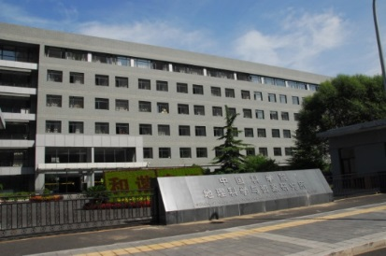



四、中科泽云的产业化成果
其他科研成功案例
地理资源所
国家生态网络采用中科泽云私有云解决方案，实现了科学家自己的云。
水生生物研究所
zeStack 3.0及私有云解决方案全方位助力大科学装置中心。
寒区旱区
环境与工程研究所
以科学家自己的云开展课题组信息化服务。
广州生物
医药与健康研究院
科学家自己的云助力广州生物医药大数据研究。

Slide 35




四、中科泽云的产业化成果
其他行业成功案例
北京市地税局
税务首例云灾备服务，政府采购服务的先行者。
国家基金委
云运维服务的经典案例。
中国
互联网络信息中心
云灾备与数据托管提高域名的安全性。
北京市
食品安全中心
中科泽云开放平台的食品安全大数据应用（SaaS）。

Slide 36
谢谢
请关注接下来的精彩报告

